Slide 1
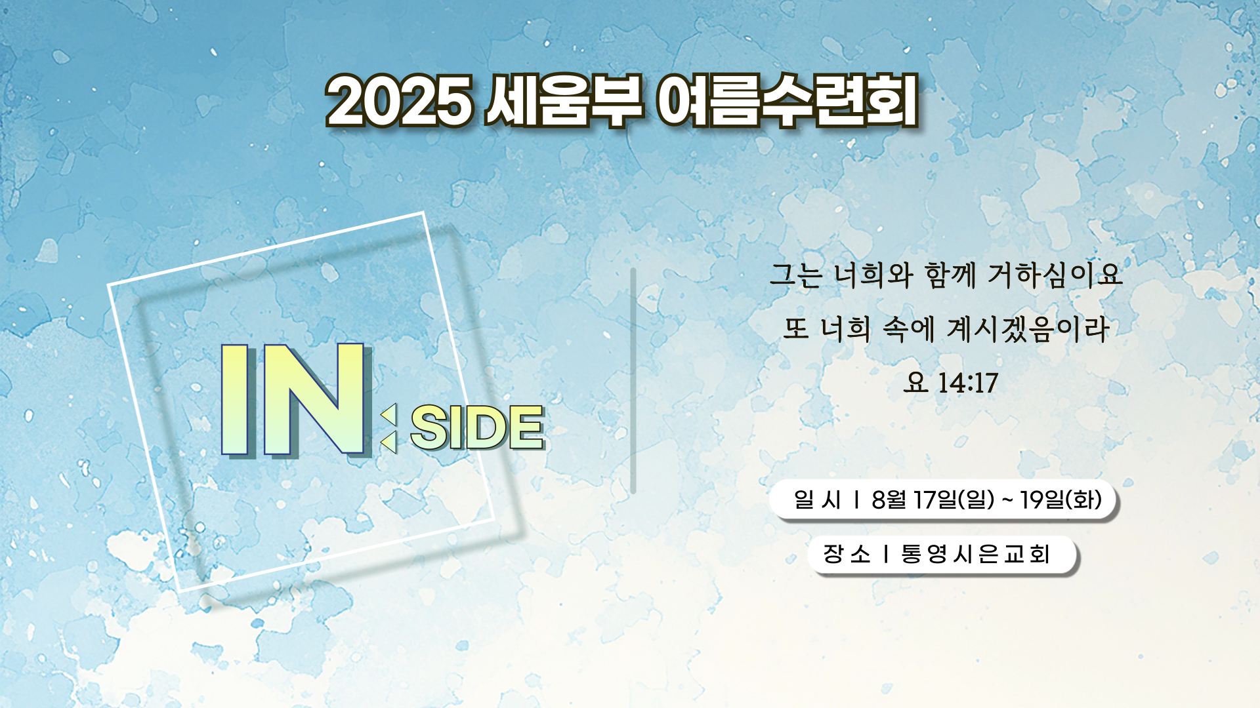

Slide 3
평화 하나님의 평강이
온누리 Worsip 2009

Slide 4
평화 하나님의 평강이
당신의 삶에 넘쳐나기를

Slide 5
평화 하나님의 평강이
당신의 삶에 가득하기를 축복합니다

Slide 6
기쁨 하나님의 기쁨이
당신의 삶에 넘쳐나기를

Slide 7
기쁨 하나님의 기쁨이
당신의 삶에 가득하기를 축복합니다

Slide 8
소망 하나님의 소망이
당신의 삶에 넘쳐나기를

Slide 9
소망 하나님의 소망이
당신의 삶에 가득하기를 축복합니다

Slide 11
내 영혼 평안해
내 영혼 내 영혼 평안해

Slide 13
성령의 불 타는 교회
성령님이 임하시면 능력이 나타나서 │ Russell Fargar & Renee M 사ㆍ곡 │ 제이어스 편곡

Slide 14
성령님이 임하시면 능력이 나타나
모든 것이 일어날 수 있게 되죠

Slide 15
참 선한 것이
선한 것이 여기 일어나네

Slide 16
어두움을 물리치는 빛이 있네
능력 힘 입어 난 두렵지 않네

Slide 17
참 선한 것이
선한 것이 여기 일어나네

Slide 18
성령의 불 타는 교회 성령의 불꽃 임하네
온 마음 다 하여서 주 이름 높이세
  (chorus)

Slide 19
우리의 마음 불타네 그 빛을 전하기 위해
사랑의 불꽃 전하세

Slide 20
주를 위한
성령의 불 타는 교회

Slide 21
This is This is a church on fire
This is This is a church on fire

Slide 23
목마른 사슴이
목마른 사슴이 시냇물 찾아헤매듯 │ 천관웅 사ㆍ곡

Slide 24
1
목마른 사슴이 시냇물 찾아 헤매듯
내 영혼 주님을 간절히 알기 원하네

Slide 25
구름이 걷히면 희망의 태양 떠오듯
주 사랑 내 삶을 환하게 비춰 주시네

Slide 26
주님의 사랑 날 찾아와 어둔 내 눈 밝히시네
내 영혼 기뻐 노래하네 주 볼 때

Slide 27
안전한 곳에 날 세우시네 사슴처럼 뛰게 하네
무엇을 하든 어딜 가든 주 사랑

Slide 28
나를
인도하네

Slide 29
2
말보다 일보다 중심을 원하시는 주
나 이제 주님만 사랑하게 하소서

Slide 30
먼훗날 주 앞에 서는 날 주께 말하리
사는 날 동안에 주님만 사랑했다고

Slide 31
세상이 줄 수 없는 사랑 내 맘 고동치게 하네
주 곁에 날 이끄소서 오 주님

Slide 32
주님 보기를 만져 보기를 주님 품에 안겨 보기를
나 이제 평생 사는 동안 주님만

Slide 33
주님만 주님만
사랑하며 살리

Slide 35
그 이름
아침이 밝아 올 때에 찬양의 맘 주시네 │ Your Name │ Paul Baloche & Glenn Packiam 사ㆍ곡

Slide 36
1
아침이 밝아 올 때에
찬양의 맘 주시네

Slide 37
주를 향한 나의 찬양
주 마음 울리리

Slide 38
그 이름 강하고 견고한 성루
그 이름 나의 피난처 되시네
  (chorus)

Slide 39
그 이름 구원의 능력 되시니
온 열방이 다 찬양하네

Slide 40
그 이름

Slide 41
2
주의 이름 부를 때
나의 맘 채우소서

Slide 42
내 삶을 주께 드리며
주 이름 높이리

Slide 43
그 이름 강하고 견고한 성루
그 이름 나의 피난처 되시네
  (chorus)

Slide 44
그 이름 구원의 능력 되시니
온 열방이 다 찬양하네

Slide 45
그 이름

Slide 47
생명과 바꾼 주의 사랑을
생명과 바꾼 주의 사랑을 잊지 않게 하소서 │ 장종택 사ㆍ곡 │ 정유리 편곡

Slide 48
1
생명과 바꾼 주의 사랑을 잊지 않게 하소서
나를 위해 흘렸던 주의 눈물 잊지 않게 하소서

Slide 49
감사합니다 주님 고맙습니다
그 사랑 때문에 그 눈물 때문에 주 앞에서 예배합니다
  (chorus)

Slide 50
2
주의 긍휼과 주의 선하심 내가 묵상 하오니
내 영혼 위해 베푸신 주의 은혜 잊지 않게 하소서

Slide 51
감사합니다 주님 고맙습니다
그 사랑 때문에 그 눈물 때문에 주 앞에서 예배합니다
  (chorus)

Slide 53
통영시은교회
김영철 목사

Slide 55
PRAY
기도회

Slide 60
시편 139편
나보다 나를 잘 아시는 주님 │ 시편 139편(Psalm 139) │ 주민정 사ㆍ곡

Slide 61
나보다 나를
잘 아시는 주님

Slide 62
내가 주를 떠나
어디로 가겠나이까

Slide 63
나 어딜 가든지
주의 손이 나를 인도하시며

Slide 64
주의 오른손이
나를 붙드시리다

Slide 65
나를 창세전부터 계획하시고
지금까지 인도하시네
  (bridge)

Slide 66
하나님이여 주의 생각이
어찌 그리 보배로우신지요
  (chorus)

Slide 67
나의 생각보다 나의 뜻보다
더 크고 놀라우신 주님

Slide 68
하나님이여 나를 살피사
나의 마음을 다 아시오니

Slide 69
나를 영원한 길로
인도하소서

Slide 71
주님의 마음 있는 곳
주님의 마음이 있는 곳 │ Isaiah 6tyOne 사ㆍ곡

Slide 72
주님의 마음이 있는 곳 주님의 시선이 있는 곳
내가 있길 원하네

Slide 73
광야의 꽃을 피우시고 사막의 강물을 내시는
주의 놀라운 손길

Slide 74
풀은 마르고 꽃은 시드나
주의 말씀은 영원하네

Slide 75
나의 맘 주의 성전이 되어 영원한 주의 말씀을 향해
주의 마음 있는 곳으로

Slide 76
나의 삶 주의 말씀을 따라 이루실 주의 나라를 향해
주의 시선 있는 곳

Slide 77
풀은 마르고 꽃은 시드나
주의 말씀은 영원하네

Slide 78
전능하신 주 거룩하신 왕
주님의 말씀 이루시네

Slide 79
나의 맘 주의 성전이 되어 영원한 주의 말씀을 향해
주의 마음 있는 곳으로

Slide 80
나의 삶 주의 말씀을 따라 이루실 주의 나라를 향해
주의 시선 있는 곳

Slide 81
주님의 마음 있는 곳 주님의 시선 있는 곳
내가 있기 원하네
  (bridge)

Slide 82
민수기 22장 12절
하나님이 발람에게 이르시되 너는 그들과 함께 가지도 말고 그 백성을 저주하지도 말라 그들은 복을 받은 자들이니라

Slide 84
성령의 불 타는 교회
성령님이 임하시면 능력이 나타나서 │ Russell Fargar & Renee M 사ㆍ곡 │ 제이어스 편곡

Slide 85
성령님이 임하시면 능력이 나타나
모든 것이 일어날 수 있게 되죠

Slide 86
참 선한 것이
선한 것이 여기 일어나네

Slide 87
어두움을 물리치는 빛이 있네
능력 힘 입어 난 두렵지 않네

Slide 88
참 선한 것이
선한 것이 여기 일어나네

Slide 89
성령의 불 타는 교회 성령의 불꽃 임하네
온 마음 다 하여서 주 이름 높이세
  (chorus)

Slide 90
우리의 마음 불타네 그 빛을 전하기 위해
사랑의 불꽃 전하세

Slide 91
주를 위한
성령의 불 타는 교회

Slide 92
This is This is a church on fire
This is This is a church on fire

Slide 94
성령의 바람
무덤 문이 열리고 마른 뼈 살아나네 주로 인해 │ Wind of the Holy Spirit │ 주민정 사 │ 현지혜 곡

Slide 95
무덤 문이 열리고 마른 뼈 살아나네
주로 인해

Slide 96
거짓은 무너지고 진리가 선포되네
이 곳에

Slide 97
오~ 생기가 불어오네
오~ 성령이 일하시네

Slide 98
오~ 회복이 일어나네
부흥이 시작되네

Slide 99
성령의 바람 여기 불어와
권능으로 임하시네
  (chorus)

Slide 100
거룩한 세대 여기 일어나
주님의 뜻 이루시네

Slide 102
하나님의 열심
사랑하는 내 딸아 너의 작음도 내겐 귀하다 │ 사공정 사ㆍ곡

Slide 103
1
사랑하는 내 딸아
너의 작음도 내겐 귀하다

Slide 104
너와 함께 걸어가는
모든 시간이 내겐 힘이라

Slide 105
2
사랑하는 아들아
네 연약함도 내겐 큼이라

Slide 106
너로 인해 잃어버린
나의 양들이 돌아오리라

Slide 107
조금 느린 듯 해도 기다려 주겠니
조금 더딘 듯 해도 믿어 줄 수 있니
  (chorus)

Slide 108
네가 가는 그 길 절대 헛되지 않으니
나와 함께 가자

Slide 109
앞이 보이지 않아도 나아가 주겠니
이해되지 않아도 살아내 주겠니

Slide 110
너의 눈물의 기도 잊지 않고 있으니
나의 열심으로 이루리라

Slide 111
3
하나 뿐인 사랑아
네게 부탁이 있다

Slide 112
길 잃어 지친 영혼
돌아보라

Slide 113
나의 품으로
안기어라

Slide 114
조금 느린 듯 해도 기다려 주겠니
조금 더딘 듯 해도 믿어 줄 수 있니
  (chorus)

Slide 115
네가 가는 그 길 절대 헛되지 않으니
나와 함께 가자

Slide 116
앞이 보이지 않아도 나아가 주겠니
이해되지 않아도 살아내 주겠니

Slide 117
너의 눈물의 기도 잊지 않고 있으니
나의 열심으로 이루리라

Slide 118
네게 그 땅을
부탁한다

Slide 120
성령이 오셨네 성령이 오셨네
내 주의 보내신 성령이 오셨네
  (chorus)

Slide 121
우리 인생 가운데 친히 찾아오셔서
그 나라 꿈 꾸게 하시네

Slide 127
성경 봉독
민수기 22장 21~35절

Slide 128
민수기 22장 21~35절
발람이 아침에 일어나서 자기 나귀에 안장을 지우고 모압 고관들과 함께 가니
그가 감으로 말미암아 하나님이 진노하시므로 여호와의 사자가 그를 막으려고 길에 서니라 발람은 자기 나귀를 탔고 그의 두 종은 그와 함께 있더니

Slide 129
민수기 22장 21~35절
나귀가 여호와의 사자가 칼을 빼어 손에 들고 길에 선 것을 보고 길에서 벗어나 밭으로 들어간지라 발람이 나귀를 길로 돌이키려고 채찍질하니
여호와의 사자는 포도원 사이 좁은 길에 섰고 좌우에는 담이 있더라

Slide 130
민수기 22장 21~35절
나귀가 여호와의 사자를 보고 몸을 담에 대고 발람의 발을 그 담에 짓누르매 발람이 다시 채찍질하니
여호와의 사자가 더 나아가서 좌우로 피할 데 없는 좁은 곳에 선지라

Slide 131
민수기 22장 21~35절
나귀가 여호와의 사자를 보고 발람 밑에 엎드리니 발람이 노하여 자기 지팡이로 나귀를 때리는지라
여호와께서 나귀 입을 여시니 발람에게 이르되 내가 당신에게 무엇을 하였기에 나를 이같이 세 번을 때리느냐

Slide 132
민수기 22장 21~35절
발람이 나귀에게 말하되 네가 나를 거역하기 때문이니 내 손에 칼이 있었더면 곧 너를 죽였으리라
나귀가 발람에게 이르되 나는 당신이 오늘까지 당신의 일생 동안 탄 나귀가 아니냐 내가 언제 당신에게 이같이 하는 버릇이 있었더냐 그가 말하되 없었느니라

Slide 133
민수기 22장 21~35절
그 때에 여호와께서 발람의 눈을 밝히시매 여호와의 사자가 손에 칼을 빼들고 길에 선 것을 그가 보고 머리를 숙이고 엎드리니
여호와의 사자가 그에게 이르되 너는 어찌하여 네 나귀를 이같이 세 번 때렸느냐 보라 내 앞에서 네 길이 사악하므로 내가 너를 막으려고 나왔더니

Slide 134
민수기 22장 21~35절
나귀가 나를 보고 이같이 세 번을 돌이켜 내 앞에서 피하였느니라 나귀가 만일 돌이켜 나를 피하지 아니하였더면 내가 벌써 너를 죽이고 나귀는 살렸으리라
발람이 여호와의 사자에게 말하되 내가 범죄하였나이다 당신이 나를 막으려고 길에 서신 줄을 내가 알지 못하였나이다 당신이 이를 기뻐하지 아니하시면 나는 돌아가겠나이다

Slide 135
민수기 22장 21~35절
여호와의 사자가 발람에게 이르되 그 사람들과 함께 가라 내가 네게 이르는 말만 말할지니라 발람이 발락의 고관들과 함께 가니라

Slide 136
동희원 전도사
충돌

Slide 138
민수기 22장 12절
하나님이 발람에게 이르시되 너는 그들과 함께 가지도 말고 그 백성을 저주하지도 말라 그들은 복을 받은 자들이니라

Slide 140
민수기 22장 17절
내가 그대를 높여 크게 존귀하게 하고 그대가 내게 말하는 것은 무엇이든지 시행하리니 청하건대 와서 나를 위하여 이 백성을 저주하라 하시더이다

Slide 142
베드로후서 2장 15~16절
그들이 바른 길을 떠나 미혹되어 브올의 아들 발람의 길을 따르는도다 그는 불의의 삯을 사랑하다가
자기의 불법으로 말미암아 책망을 받되 말하지 못하는 나귀가 사람의 소리로 말하여 이 선지자의 미친 행동을 저지하였느니라

Slide 144
민수기 22장 20절
밤에 하나님이 발람에게 임하여 이르시되 그 사람들이 너를 부르러 왔거든 일어나 함께 가라 그러나 내가 네게 이르는 말만 준행할지니라

Slide 146
민수기 22장 32절
여호와의 사자가 그에게 이르되 너는 어찌하여 네 나귀를 이같이 세 번 때렸느냐 보라 내 앞에서 네 길이 사악하므로 내가 너를 막으려고 나왔더니

Slide 148
민수기 22장 33절
나귀가 나를 보고 이같이 세 번을 돌이켜 내 앞에서 피하였느니라 나귀가 만일 돌이켜 나를 피하지 아니하였더면 내가 벌써 너를 죽이고 나귀는 살렸으리라

Slide 151


Slide 152
내게 있는 향유 옥합 주께 가져와
그 발 위에 입 맞추고 깨뜨립니다

Slide 153
나를 위해 험한 산길 오르신 그 발
걸음마다 크신 사랑 새겨 놓았네

Slide 154
내게 있는 향유 옥합 주께 가져와
그 발 위에 입 맞추고 깨뜨립니다

Slide 155
나를 위해 십자가에 달리신 그 발
흘린 피로 나의 죄를 대속하셨네

Slide 156
내게 있는 향유 옥합 주께 가져와
그 발 위에 입 맞추고 깨뜨립니다

Slide 157
주님 다시 이 땅 위에 임하실 그 때
주의 크신 사랑으로 날 받아 주소서

Slide 160
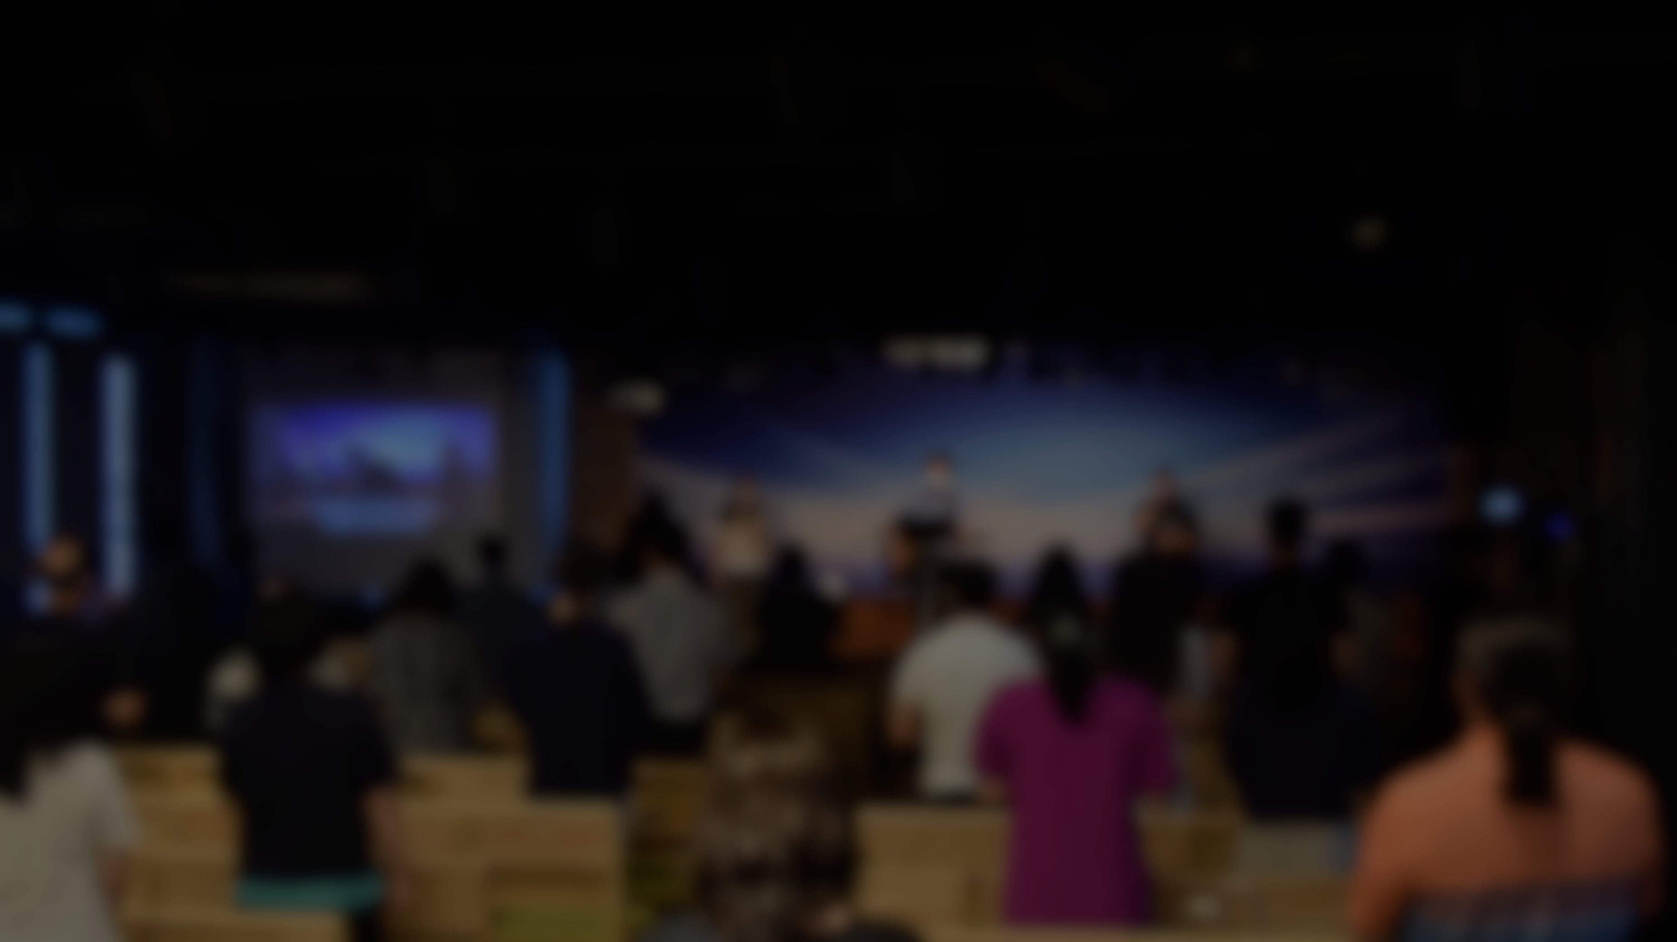
주기도문
하늘에 계신 우리 아버지,
아버지의 이름을 거룩하게 하시며
아버지의 나라가 오게 하시며
아버지의 뜻이 하늘에서와 같이
땅에서도 이루어지게 하소서

Slide 161
주기도문
오늘 우리에게 일용할 양식을 주시고
우리가 우리에게 잘못한 사람을
용서하여 준 것 같이
우리 죄를 용서하여 주시고,
우리를 시험에 빠지지 않게 하시고
악에서 구하소서
나라와 권능과 영광이
영원히 아버지의 것입니다. 아멘

Slide 162
NOTICE
광 고

Slide 163
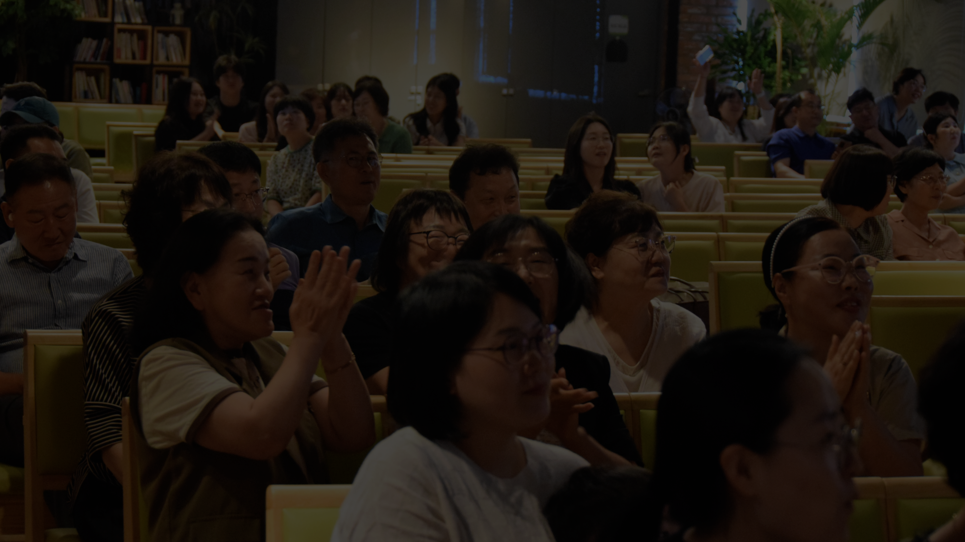

순모임 방학
이번 주까지 순모임 방학을 하게 됩니다. 방학기간 동안 식사와 순별 모임이 없습니다.

Slide 165
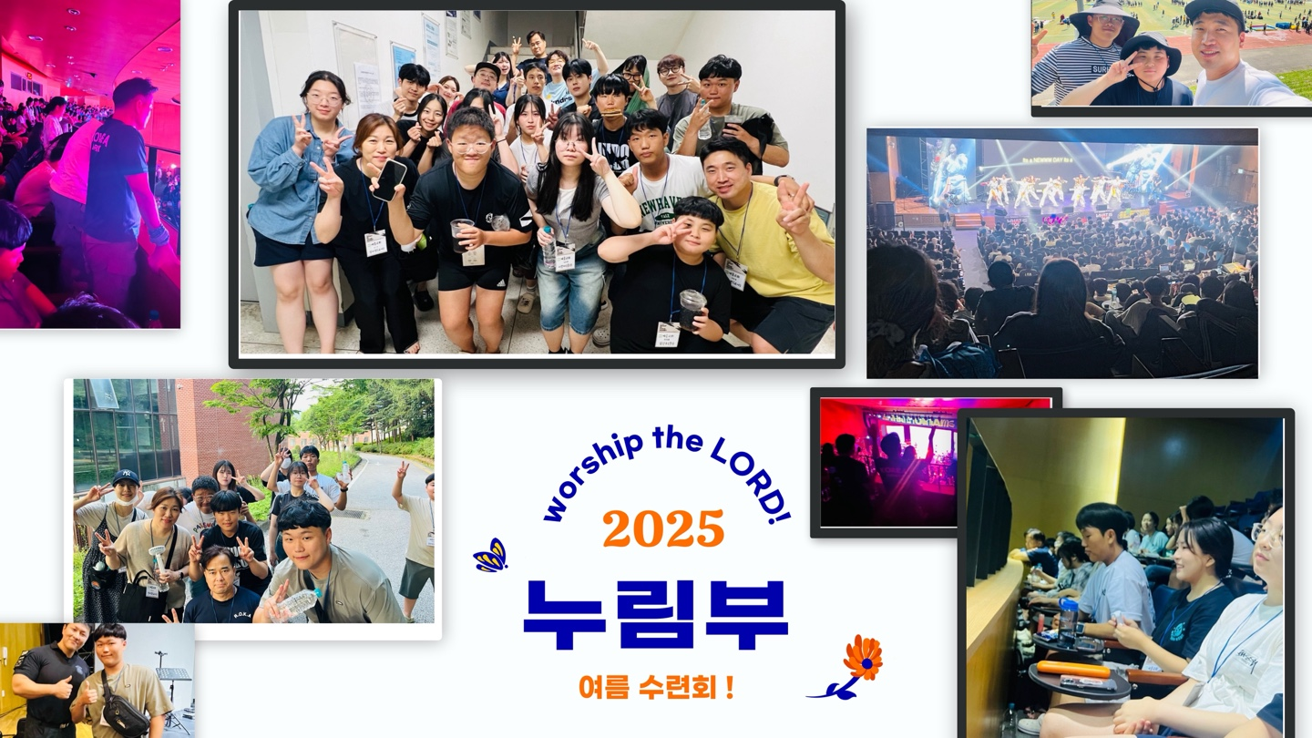

Slide 166
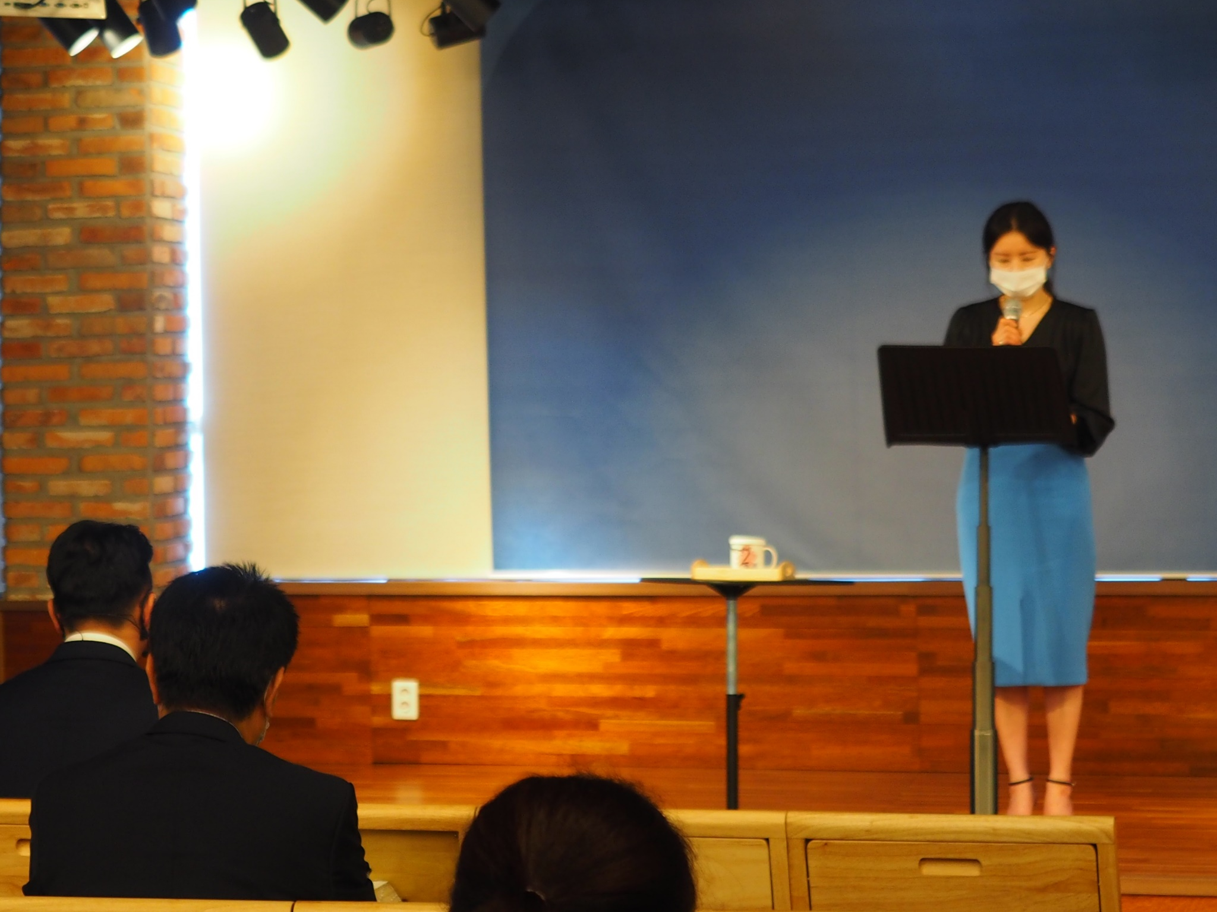

_
섬김 안내
대표기도 : 8/17 김다복 집사
8/24 김미혜 집사 8/31 김상미 집사 9/7 김수연 집사
교회 청소 : 8.16(토) 5조 최성국 고인화 조미 권기현 김미경
온라인 예배 헌금 계좌 안내
- 수협 2010-0957-7488 세움교회
입금자명 : 성명+헌금 내용(십일조, 감사, 주일 등)
- 예) 홍길동 감사
- 기재하지 못하신 분은 윤태수 집사에게 문자 부탁드립니다.
 | 이번 주 | 다음 주
식사당번 | 순 방학 | 이승주 순
설거지 | 순 방학 | 박형규 순

Slide 167


Flower By 유윤종
아주 완벽한 사랑은 여기 피어나
지쳐버린 마음을 멀리 보내줘
눈을 들어
Pray to the Lord
새로워진 마음이 다시 채워지네
아마도 이토록 영원한 건
없단걸 깊이 알게 될 걸
주님은 나의 노래와
커다란 기쁨이 되어
I Always
꿈을 꿀거야
I will fly unto the Lord
Sing unto the Lord
여길 비추듯
펼쳐질 story
I will fly unto the God
Sing unto the God
하루도 감출 수 없는 Feelin'
희망을 노래해
끝없는 슬픔이 찾아와도
희망을 노래해
끝없이 펼쳐진 여기 The way
Living in your Faith
아주 완벽한 장면이 여기 피어나
여기 저기 닳아진 마음 그대로
고개를 들어
Praise to the Lord
하얗게 핀 오늘이 다시 떠오르네
아마도 이토록 소중한 건
없단 걸 이젠 알게 될 걸
주님은 나의 계절에
유일한 바람이 되어
I Always
꿈을 꿀거야
I will fly unto the Lord
Sing unto the Lord
여길 비추듯
펼쳐질 story
I will fly unto the God
Sing unto the God
하루도 감출 수 없는 Feelin'
희망을 노래해
끝없는 슬픔이 찾아와도
희망을 노래해
끝없이 펼쳐진 여기 The way
Living in your Faith
낮게 피어난 내 맘이
하루 하루 소란케 해도
영원히 시들지 않는 건
Oh Jesus
I will fly unto the Lord
Sing unto the Lord
여길 비추듯
펼쳐질 story
I will fly unto the God
Sing unto the God
하루도 감출 수 없는 Feelin'
희망을 노래해
끝없는 슬픔이 찾아와도
희망을 노래해
끝없이 펼쳐진 여기 The way
Living in your Faith
보컬 유윤종
작곡 최요한
작사 김은교

Slide 170
고달픈 삶에 은혜도 무뎌지고
곧 사라질 것에 내 맘 두네

Slide 171
BENEDICTION
축 도

Slide 173
내게 있는 향유 옥합 주께 가져와
그 발 위에 입 맞추고 깨뜨립니다

Slide 174
나를 위해 험한 산길 오르신 그 발
걸음마다 크신 사랑 새겨 놓았네

Slide 175
내게 있는 향유 옥합 주께 가져와
그 발 위에 입 맞추고 깨뜨립니다

Slide 176
나를 위해 십자가에 달리신 그 발
흘린 피로 나의 죄를 대속하셨네

Slide 177
내게 있는 향유 옥합 주께 가져와
그 발 위에 입 맞추고 깨뜨립니다

Slide 178
주님 다시 이 땅 위에 임하실 그 때
주의 크신 사랑으로 날 받아 주소서

Slide 180
나 가진 것 하나 없고
받은 은혜는 너무 크기만 해요
1

Slide 181
고작 드릴 수 있는 것은
이 마음 밖에 이 마음 밖에 없어요

Slide 182
나의 마음이 또 다른 향유가 되기를
기쁨의 노래를 예수님 받아주세요

Slide 183
우리의 마음을 드려요
보잘 것 없지만 마음을 드려요
  (chorus)

Slide 184
마음을 드려요
보잘 것 없지만 마음을 드려요

Slide 185
나 가진 것 하나 없지만
우리 예수님 나의 기업 되세요
2

Slide 186
영원토록 내 노래는
예수님 밖에 예수님 밖에 없어요

Slide 188
NOTICE
광 고

Slide 189
주기도문
하늘에 계신 우리 아버지,
아버지의 이름을 거룩하게 하시며
아버지의 나라가 오게 하시며
아버지의 뜻이 하늘에서와 같이
땅에서도 이루어지게 하소서

Slide 190
주기도문
오늘 우리에게 일용할 양식을 주시고
우리가 우리에게 잘못한 사람을
용서하여 준 것 같이
우리 죄를 용서하여 주시고,
우리를 시험에 빠지지 않게 하시고
악에서 구하소서
나라와 권능과 영광이
영원히 아버지의 것입니다. 아멘

Slide 191
주기도문
하늘에 계신 우리 아버지,
아버지의 이름을
거룩하게 하시며
아버지의 나라가
오게 하시며
아버지의 뜻이
하늘에서와 같이
땅에서도
이루어지게 하소서
오늘 우리에게
일용할 양식을 주시고
우리가 우리에게 잘못한 사람을
용서하여 준 것 같이
우리 죄를 용서하여 주시고,
우리를 시험에 빠지지 않게 하시고
악에서 구하소서
나라와 권능과 영광이 영원히
아버지의 것입니다. 아멘

Slide 192
주기도문
하늘에 계신 우리 아버지,
아버지의 이름을
거룩하게 하시며
아버지의 나라가
오게 하시며
아버지의 뜻이
하늘에서와 같이
땅에서도
이루어지게 하소서
오늘 우리에게
일용할 양식을 주시고
우리가 우리에게 잘못한 사람을
용서하여 준 것 같이
우리 죄를 용서하여 주시고,
우리를 시험에 빠지지 않게 하시고
악에서 구하소서
나라와 권능과 영광이 영원히
아버지의 것입니다. 아멘

Slide 193
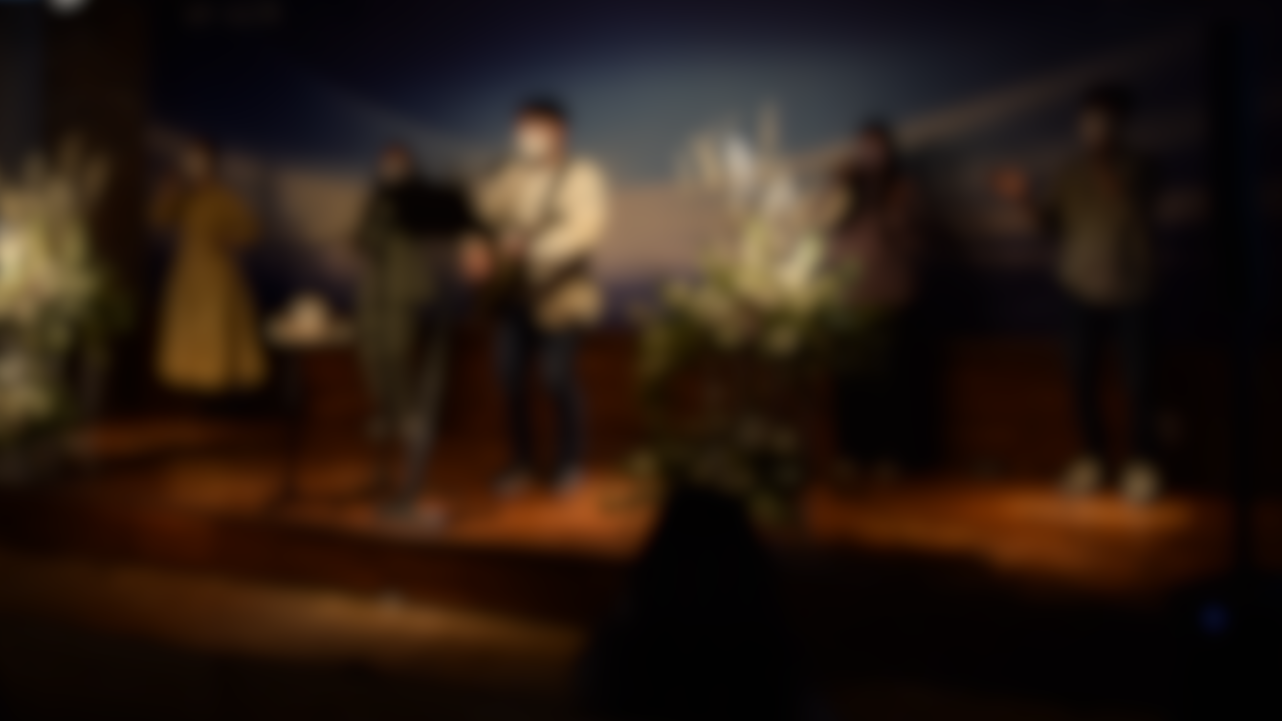


2022.12.25
열정과 자유가 넘치는 2부 예배
주일 오후 1시 30분 │ 세움홀
with

Slide 194
나는 아무 것도 아닙니다
나는 아무 것도 아닙니다 주님의 사랑이 없으면 │ 정성권 사ㆍ곡

Slide 195
나는 아무 것도 아닙니다
주님의 사랑이 없으면

